Slide 1
Presentazione della società

Slide 2
Al servizio dell’industria energetica mondiale e di altre applicazioni industriali
Sistema industriale globale
6,4
16
5
Milioni di tonnellate di tubi in acciaio
Capacità
produttiva
annua
3,8 milioni di tonnellate di tubi senza saldatura
2,6 milioni di tonnellate di tubi saldati
Paesi
Con unità produttive
Centri R&S
In tutto il mondo
21.740
Dipendenti
(2015)
Notes:
Con 6.4 Mton Tenaris > produttore e fornitore al mondo di tubi in acciaio per uso energetico e applicazioni industriali. Presente in america/europa/asia/africa.

Slide 3
Sistema industriale globale
7,1
4
Vendite per regione
Asia Pacifico
4%
Miliardi USD
Fatturato annuo netto (2015)
Paesi
Con quotazioni in Borsa
New York Buenos Aires Italia Messico
Medio Oriente e Africa
16%
30
Europa
10%
Paesi
Con reti di servizio e distribuzione
Sud America
30%
Nord America
40%
Notes:
Sistema altamente integrato

Slide 4
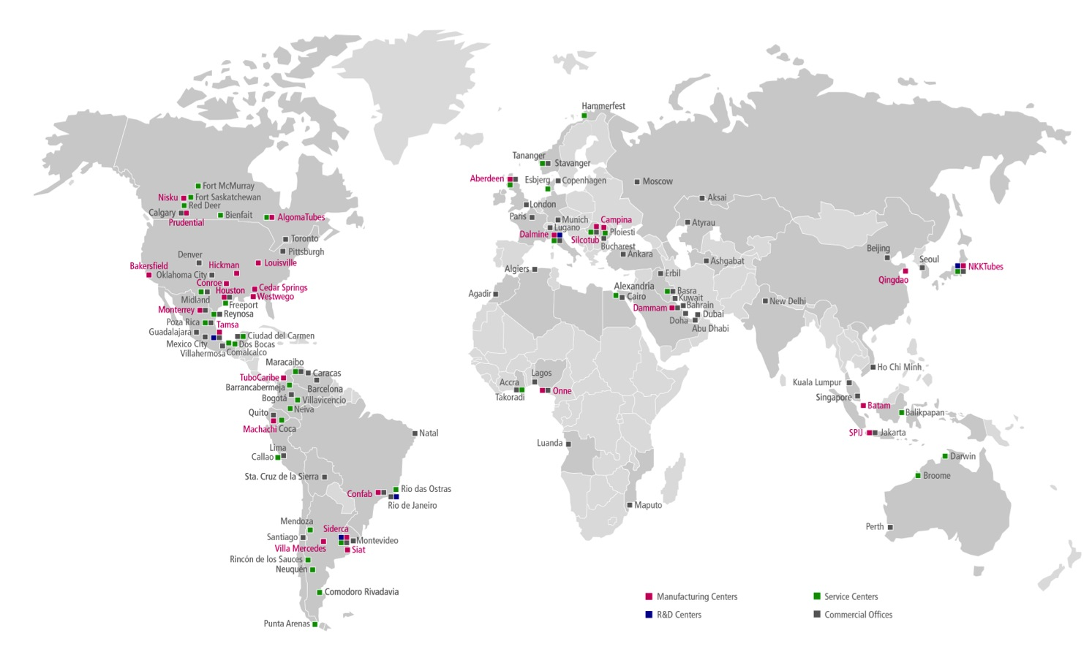
Unità operative nel mondo
Centri produttivi Centri di servizio
Centri R&S Uffici commerciali

Slide 5
Storia di un’impresa industriale
Agostino Rocca, fondatore di Techint, è Amministratore Delegato di Dalmine.
Siderca aumenta la propria capacità sui mercati export.
Nasce l’alleanza strategica tra Siderca e Tamsa.
Anni 1930
Anni 1980
1986
1954
1993
Apertura di Tamsa e Siderca.
Siderca acquisisce Siat, produttore argentino di tubi saldati.
Dalmine si unisce all’alleanza strategica.
Lancio del marchio Tenaris.
Tenaris incorpora Silcotub.
1996
1998
2001
2002
2004
L’espansione continua con l’incorporazione di Tavsa, Confab, NKKTubes e AlgomaTubes.
Tenaris viene quotata in borsa a seguito di un’offerta di scambio.
Notes:
Tenaris giovane ma non lo è la cultura industriale a cui appartiene che è centenaria. 1930 techint/1996 dismissione iri /2000 brand tenaris

Slide 6
Storia di un’impresa industriale
Tenaris espande la propria presenza in Estremo Oriente attraverso l’incorporazione di SPIJ, produttore indonesiano di OCTG.
Il Venezuela acquisisce il controllo di TAVSA.
Tenaris si espande negli Stati Uniti, in Canada e in Colombia attraverso Maverick Tube Corp.
2006
2007
2009
2010
Con Hydril, Tenaris espande la propria offerta di prodotti e servizi per l’industria petrolifera.
Inaugurazione di un nuovo impianto di filettatura in Arabia Saudita.
Tenaris apre un nuovo laminatoio in Messico.
Tenaris annuncia la costruzione del primo impianto per prodotti senza saldatura negli Stati Uniti.
Tenaris apre un Centro Servizi in Argentina e USA (Midland e Freeport).
2011
2012
2013
2014
2015
Tenaris espande la propria presenza in Romania attraverso l’acquisizione dell’impianto per la produzione di aste di pompaggio di Campina.
Inaugurazione del nuovo centro R&S a Rio de Janeiro, Brasile.

Slide 7
Gestione industriale integrata
4
12
30
54
103
Acciaierie con forno elettrico
Laminatoi per tubi senza saldatura
Impianti per tubi saldati
Linee di trattamento termico
Linee di filettatura premium
ISO 9001:2008
Sistema unico di gestione della qualità
ISO 14001 e
OHSAS 18001
Sistema unico di gestione SSA.
Oggi l’86% dei collaboratori Tenaris lavora in unità di produzione certificate secondo i suddetti standard

Slide 8
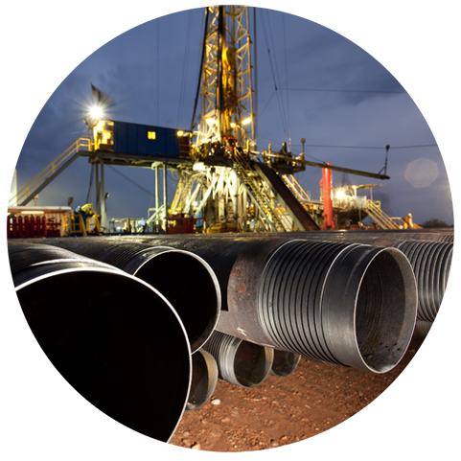
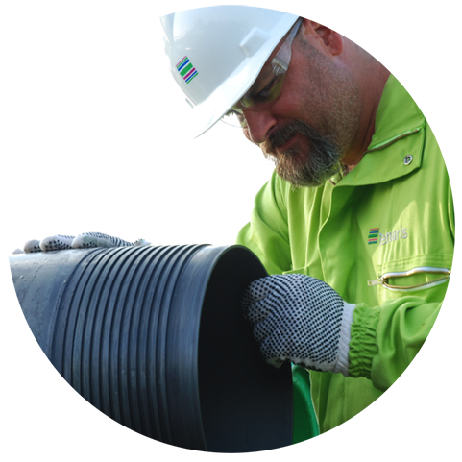
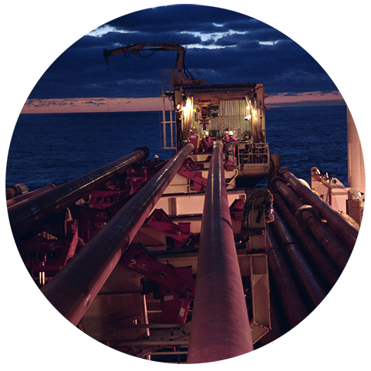
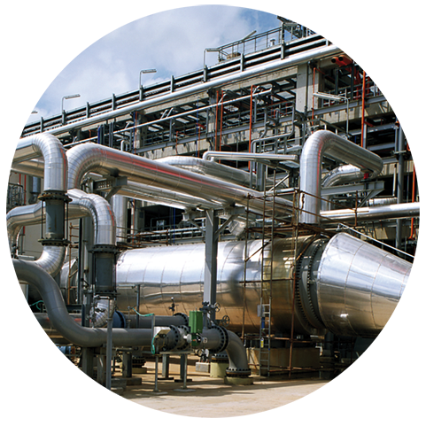
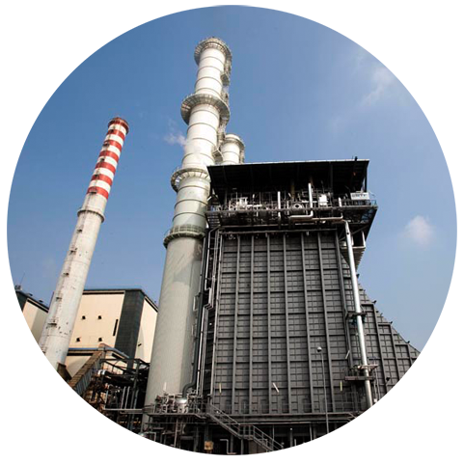
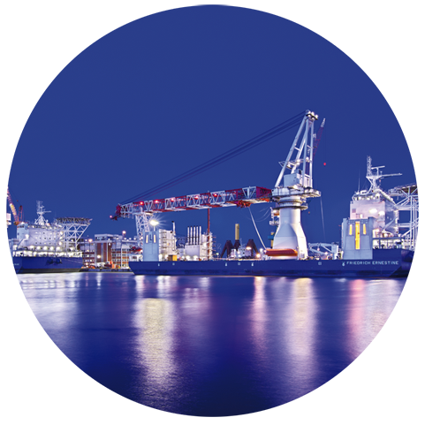
Segmenti di mercato
Leader mondiale nella produzione e fornitura di prodotti tubolari e servizi per:
Trivellazioni, estrazione e produzione di petrolio e gas
Trasporto di petrolio e gas
Impianti di trasformazione e centrali elettriche
Applicazioni industriali e automotive specialistiche
OCTG
Giunti
Premium
Linepipe per applicazioni onshore e
offshore
Trasformazione di idrocarburi
Generazione di energia
Applicazioni industriali e automotive
Notes:
16 May 2016
8

Slide 9
Rispetto dei massimi standard QHSE
Emissioni di CO₂ – Siti di produzione dell’acciaio
Standard e obiettivi QHSE integrati in tutti i processi di gestione.
Principi di sviluppo sostenibile integrati in tutte le operazioni.
Salute e sicurezza dei dipendenti, soddisfazione dei clienti e tutela dell’ambiente sono priorità assolute del business.
La politica QHSE di Tenaris si applica anche ai fornitori e all’intera filiera.
Dal 2009, Tenaris ha ricevuto ogni anno il premio Climate Action Recognition concesso da Worldsteel, per la sua partecipazione al programma di raccolta dati circa le emissioni di CO₂.
Altre emissioni a monte
Emissioni a monte dovute alla generazione di elettricità
Emissioni dirette
Metodologia: World Steel Association
Impianti analizzati: Siderca, Acciaieria Silcotub, Tamsa, Dalmine.
Notes:
16 May 2016
9

Slide 10
Rispetto dei massimi standard QHSE
Frequenza degli infortuni con perdita di ore
Strumenti IT e formazione continua per sensibilizzare sui temi di qualità e salute, sicurezza e ambiente.
Investimento costante in impianti, persone e processi per migliorare le prestazione in ambito QHSE.
Programma Tolleranza Zero: attenzione ai comportamenti che mettono a rischio la vita e
l'integrità dei dipendenti.
Programma Safe Hour: due volte alla settimana, visita di un’ora in fabbrica da parte del top e middle management per incontrare i dipendenti e discutere temi di sicurezza sul lavoro.
Completamento delle certificazioni OHSAS 18001 e ISO 14000 per tutti i siti, con l'obiettivo di essere una società globale certificata entro la fine del 2016.
Infortuni per milioni di ore lavorate
5,0
3,4
3,7
3,2
3
2,7
2,2
Notes:
16 May 2016
10
Zero tollerance

Slide 11
Investimento nelle risorse umane
Università aziendale per sostenere la competitività di Tenaris attraverso una formazione di alta qualità e collaborazioni strategiche con la linea.
54 ore di formazione per gli impiegati e 47 ore di formazione (escludendo l’On-the-Job Training) per gli operatori nel 2015.
Global Trainee Program: programma biennale per neolaureati.
Team internazionale e multiculturale.
Ambiente di lavoro che stimola creatività, iniziativa, lavoro di squadra e crescita professionale.
Sistema di retribuzione per garantire la qualità interna ed esterna e ricompensare le prestazioni.
Personale impiegato per Paese
21.740 dipendenti
Dic. 2015
Altri
7%
USA
10%
Argentina
25%
Romania
7%
Brasile
9%
Messico
23%
Canada 3%
Giappone
2%
Colombia 3%
Italia
9%
Indonesia
2%
Notes:
16 May 2016
11

Slide 12
Sviluppo locale
Convinzione che l’industria possa contribuire a una crescita economica continua ed equa.
Lavoro a stretto contatto con le autorità locali e con le organizzazioni non governative per promuovere e ricevere sostegno nella promozione dei valori aziendali nelle comunità locali.
Tra i programmi figurano: Roberto Rocca Education Program, sostegno all’istruzione tecnica, agevolazioni economiche, Roberto Rocca Technical School, Programma After-school, volontari in azione, Latin American Film Festival e, inoltre, attività globali di edificazione di ponti da parte di Toni El Suizo.
Investimenti in programmi per le comunità
11,9 milioni USD
2015
Inclusione sociale e sostenibilità
6%
Salute
1%
Istruzione
57%
Cultura
36%
Notes:
16 May 2016
12

Slide 13
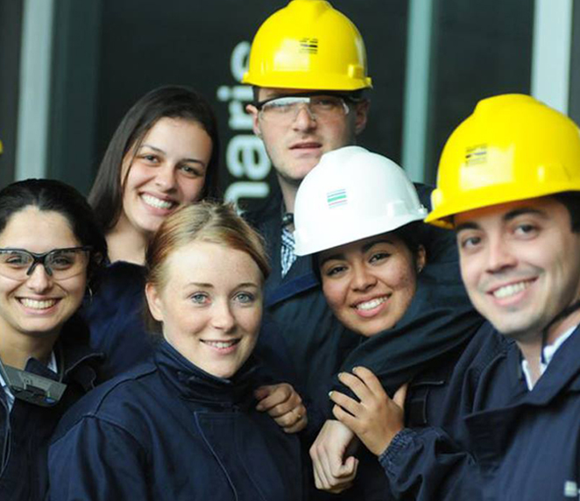
Integrità e trasparenza
Codice di condotta applicabile a tutti i dipendenti.
Principi guida di integrità e trasparenza per le relazioni tra dipendenti, fornitori, clienti e terze parti.
Linea di trasparenza a disposizione di dipendenti, fornitori, clienti e azionisti.
Rigorosi standard internazionali di governance aziendale, rendicontazione finanziaria e divulgazione delle informazioni.
Notes:
16 May 2016
13

Slide 14
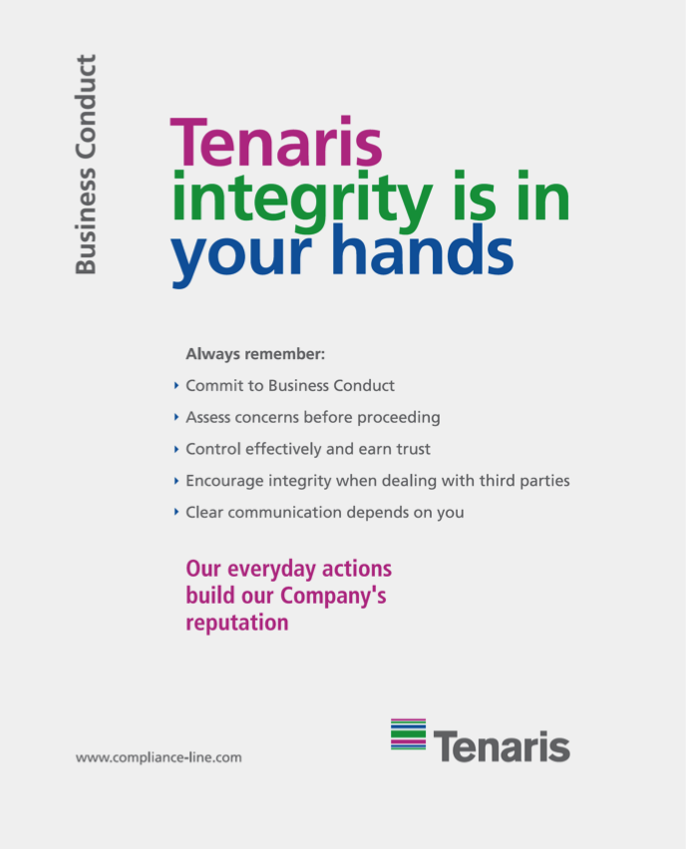
Conformità alla condotta aziendale
Programma globale per la condotta aziendale gestito da un responsabile (CCO) e implementato dal top management.
Valutazione dei rischi per identificare e prevenire i rischi di confornità in tutta l'organizzazione.
Valutazione del rischio di integrità dei terzi per qualificare e certificare le loro credenziali e la reputazione.
Formazione in aula e on-line periodica per tutti i dipendenti e i terzi.
Monitoraggio costante per verificare l'attuazione delle normative anti-corruzione.
L'etica, le comunicazioni trasparenti e aperte attraverso tutta le nostre relazioni sono valori fondamentali per Tenaris e di pari importanza rispetto ad altri temi e questioni essenziali della società.

Slide 15
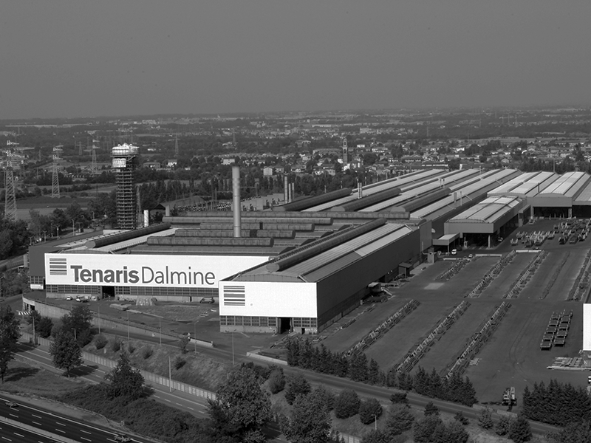
Tenaris in Italia
TenarisDalmine
Notes:
16 May 2016
15
Sotto TENARISdalmine si collocano le attività italiane del gruppo. Con > 2300 dipendenti, fatturato > 1M€ e 5 siti produttivi TD è il maggiore produttore e fornitore italiano di tubi per industria energetica, meccanica e automotive.
Dalmine adotta SISTEMA GESTIONE INTEGRATA e CERTIFICAZIONE AMBIENTALE

Slide 16
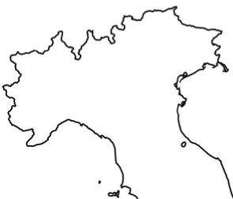
TenarisDalmine (dati aggiornati a marzo 2015)
Arcore
Dalmine
Sabbio Bergamasco
PRODOTTI
Tubi meccanici, barre forate, oil tools
PRODOTTI
Tubi meccanici, OCTG, Line pipe, Tubi per raffinazione petrolio, per boiler, strutturali
PRODOTTI
Bombole, bomboloni, Accumulatori
GAMMA DIMENSIONALE
48,3 – 219 mm
GAMMA DIMENSIONALE
159 – 711 mm
GAMMA DIMENSIONALE
-
FORZA LAVORO ATTIVA
163
FORZA LAVORO ATTIVA
1786
FORZA LAVORO ATTIVA
87
CAPACITÀ PRODUTTIVA
160,000 t
CAPACITÀ PRODUTTIVA
800,000 t
CAPACITÀ PRODUTTIVA
13,000 t
Piombino
Costa Volpino
PRODOTTI
Galvanizzazione e rivestimento di tubi senza saldatura
PRODOTTI
Tubi senza saldatura trafilati a freddo, cilindri idraulici, automotive, oil tools meccanici, scambiatori di calore e boiler
GAMMA DIMENSIONALE
17,1 - 323,9 mm
GAMMA DIMENSIONALE
19 - 280 mm
2.302
FORZA LAVORO ATTIVA
103
FORZA LAVORO ATTIVA
163
CAPACITÀ PRODUTTIVA
100,000 t (Capacità di trasformazione)
DIPENDENTI
CAPACITÀ PRODUTTIVA
100,000 t

Slide 17
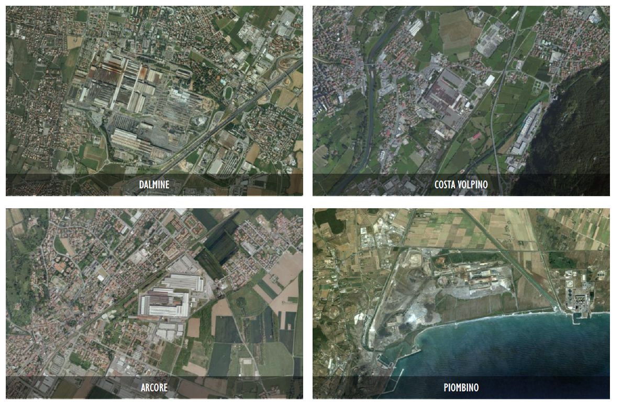
TenarisDalmine
SUP totale: 150+20 ha
SUP coperta: 58 ha
SUP totale: 30 ha
SUP coperta: 14 ha
SUP totale: 25 ha
SUP coperta: 13 ha
SUP totale: 37 ha
SUP coperta: 11 ha

Slide 18
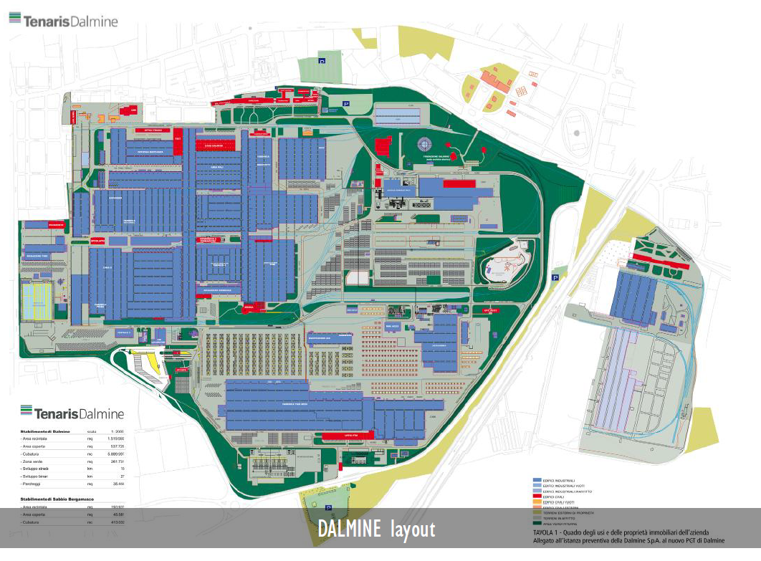

Slide 19
TenarisDalmine Real Estate Services & Patrimonial Control
Regional Manager
RSEP Manager
Personnel Services
Coordinator
Facility & Waste
Coordinator
Patrimonial Control
Coordinator
Notes:
STORIA DELL’ENTE: dove si colloca il facility => storia dal 2007 ad oggi.
SUPPORTO BUSINESS, ACCESSIBILITà INFORMAZIONI, TEMPESTIVITà REAZIONE, ANTICIPARE CAMBIAMENTI

Slide 20
Area di responsabilità
GOVERNANCE
Assicurare la gestione e coordinamento di tutti i servizi inclusi la definizione di sistemi, procedure e reingegnerizzazione dei processi di erogazione dei servizi.
SERVIZI ALL’EDIFICIO
Manutenzioni civili, elettriche, termoidrauliche, antincendio, ascensori, signing
Pulizie aree uffici, spogliatoi, cabine di reparto
Pest control
Manutenzioni strade
Gestione neve e giardinaggio
SERVIZI ALLE PERSONE
Lactation room
Aree break
Parcheggi rosa
SERVIZIO ALLO SPAZIO
Workplace management
Gestione eventi aziendali

Slide 21
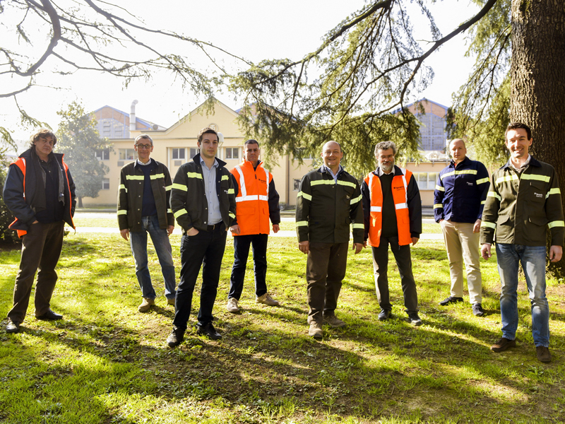
Numeri
2.640.000 Superficie complessiva - m²
68.700 Area servizi pulizia - m²
360.000 Aree verdi - m²
18 Strade interne – km
150 Tickets mese – n°
15 Risorse maintenance – FTE
33 Risorse cleaning – FTE
66.000 Rifiuti smaltiti - ton
48.000 Ecograin® venduto - ton
4.300.000 BDG «facility» 15/16 - €
3.200.000 BDG «waste» 15/16 - €
1.600.000 BDG «services» 15/16 - €
1.360 pasti erogati - gg

Slide 22
Obiettivo del contratto
- EFFICIENZA
Notes:
Come dicevo dal 2007 ad oggi ci siamo evoluti e dal 2013 i tempi erano maturi per fare un ulteriore passo in avanti e abbiamo decido di impostare diversamente le attività da facility

Slide 23
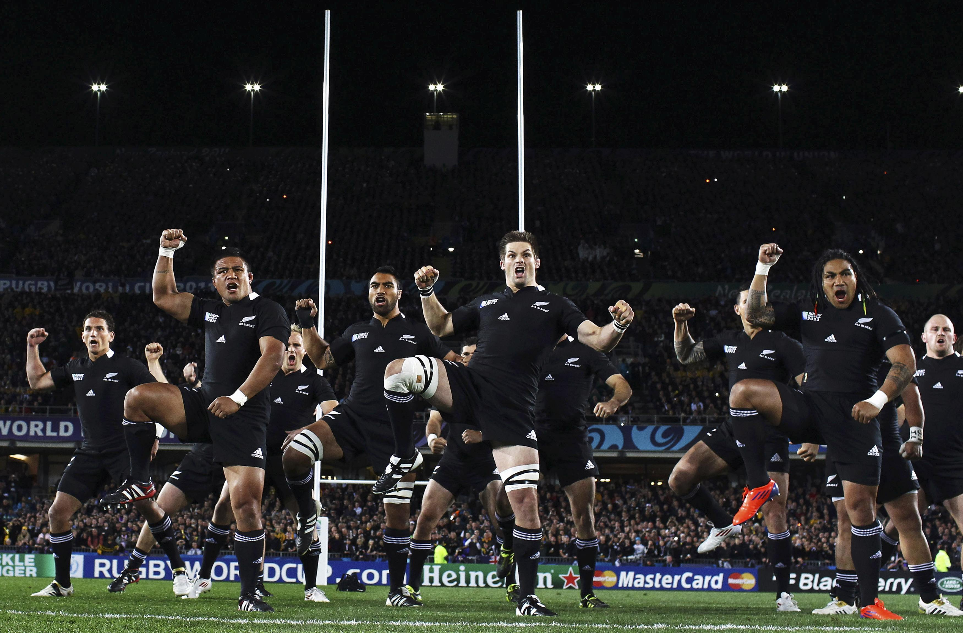
Obiettivo del contratto
- DIPENDENTE

Slide 24
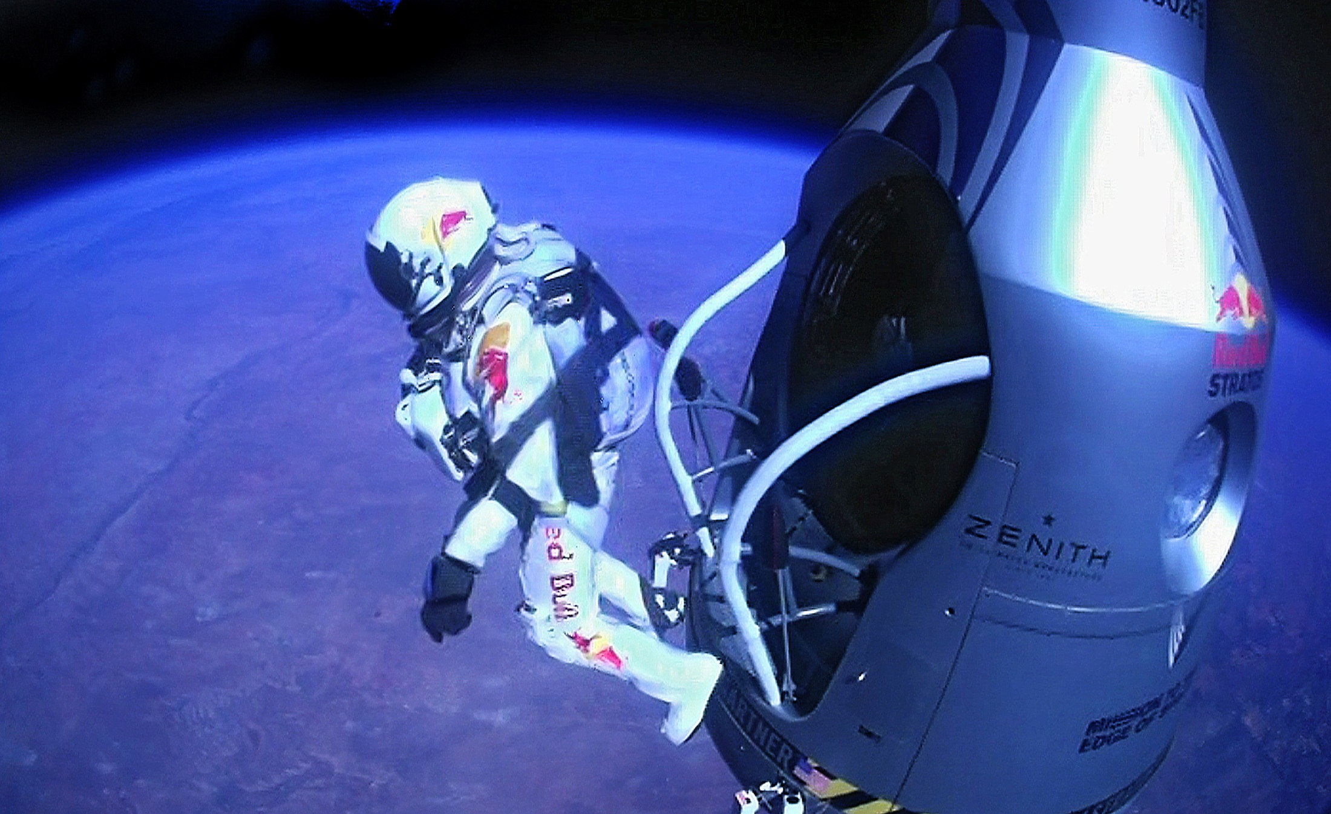
Obiettivo del contratto - INNOVAZIONE

Slide 25
Modello
OPERATIVO
EROGAZIONE
ATTIVITA’
LIMITATA
AUTONOMIA
FORNITORI
MANCANZA
ANALISI
ASSENZA
DATI
Supporto business strategico
Partner competitivo e flessibile
Approccio ingegneristico
Tracciabilità informazioni
Numeri e report
EROGAZIONE
PRESTAZIONE
GESTIONALE
PARTNERSHIP
PROATTIVO
RACCOLTA
DATI
SLA
IP

Slide 26
Implementazione
Ricerca dell’eccellenza in un determinato settore per fornire un servizio che non siamo in grado di erogare internamente, al fine di supportare e facilitare il raggiungimento dell’obiettivo strategico.
.
Definizione suppliers
Go live
Revisione specifica
Tender – 1° round
Tender – 2° round
Negotation
Start Up
2013
2014
2015
Sep – Nov 13
Nov – Jan 14
Jan – Apr
Apr - Jun
Jul - Feb
Mar 15
Status quo
Tender gara
Start Up
Go live
Specifica tecnica
Speso canone / extra
Matrice Bene servizi
Modello di
gestione delle facility
Criteri valutazione
suppliers
Prequalifica suppliers
Stesura specifica tecnica
Stesura allegati tecnici
Analisi offerte - progetti tecnici
Analisi offerte - economica
Valutazione e aggiudicazione
Procedure
Due diligence
Planning
S.I.
Reportistica
I.P.
Partnership
Innovazione
Ridefinizione
modelli
Notes:
Processo durato 1 anno per arrivare alla scelta del fornitore:
ANALISI SPESO: 1M€ canone + 1M€ extra + 1M€ cleaning
MATRICE BENE/SERVIZI: 27 fornitore (riduzione fornitori)
CRITERI VALUTAZIONE: profilo societario (fatturato,dipendenti,certificazioni) – gestione servizi (erogazione diretta,subappalto servizi) – progettazione attività - modello organizzativo – referenze (clienti industriali multisito).
20 società coinvolte (2 giri di gara; sulla 2° indicazioni più precise per FTE-organizzazione esistente/attività a canone/importo annuoi extra e rientrano nella franchigia)
COFELY – SIRAM – SODEXO – ISS
+5,7% vs. vecchio contratto

Slide 27
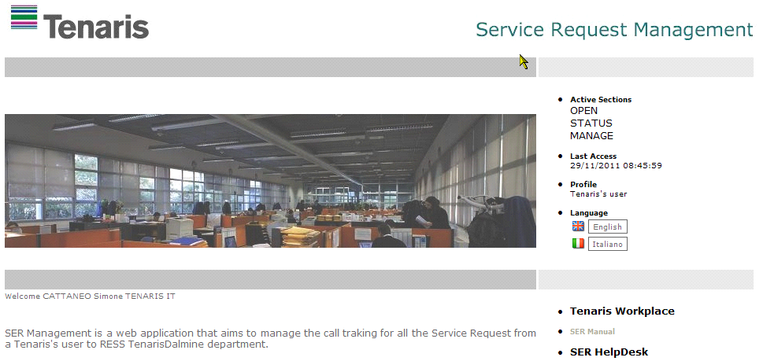
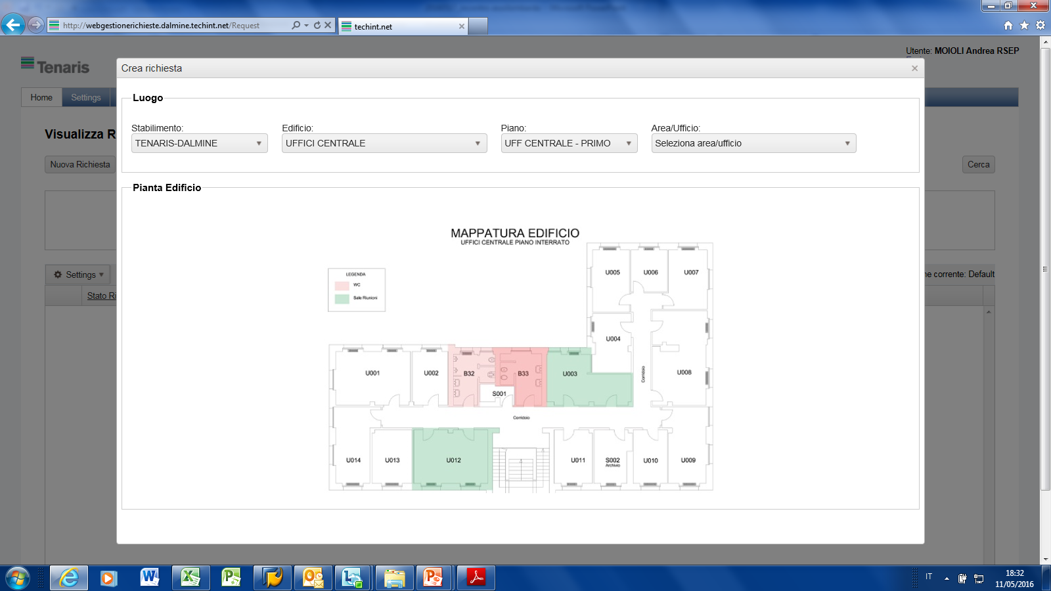
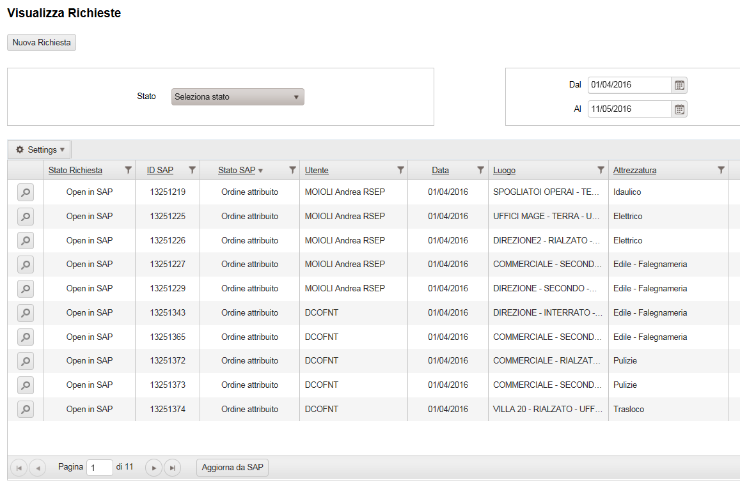
Gestione Servizi
Tenaris ha sviluppato un proprio S.I. per la gestione delle richieste e monitoraggio delle prestazione attraverso la piattaforma SAP PM Plant Maintenance
.

Slide 28
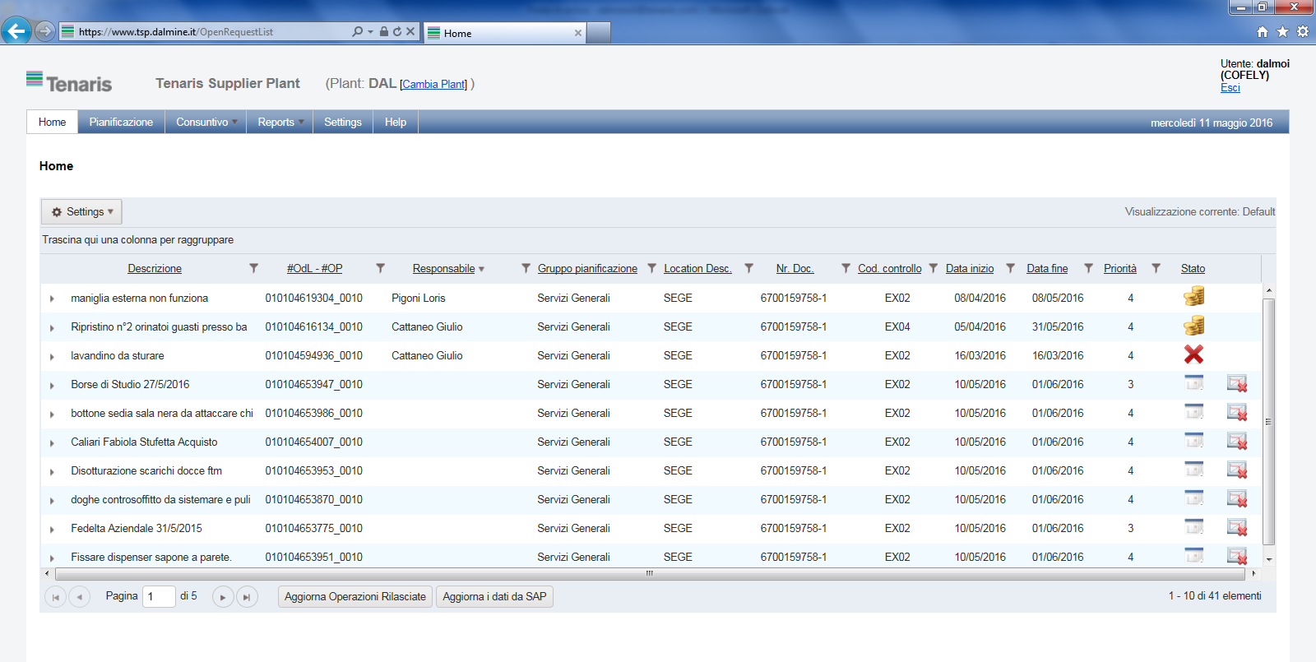
Gestione Servizi
Tenaris ha sviluppato un proprio S.I. per la gestione delle richieste e monitoraggio delle prestazione attraverso la piattaforma SAP PM Plant Maintenance
.

Slide 29
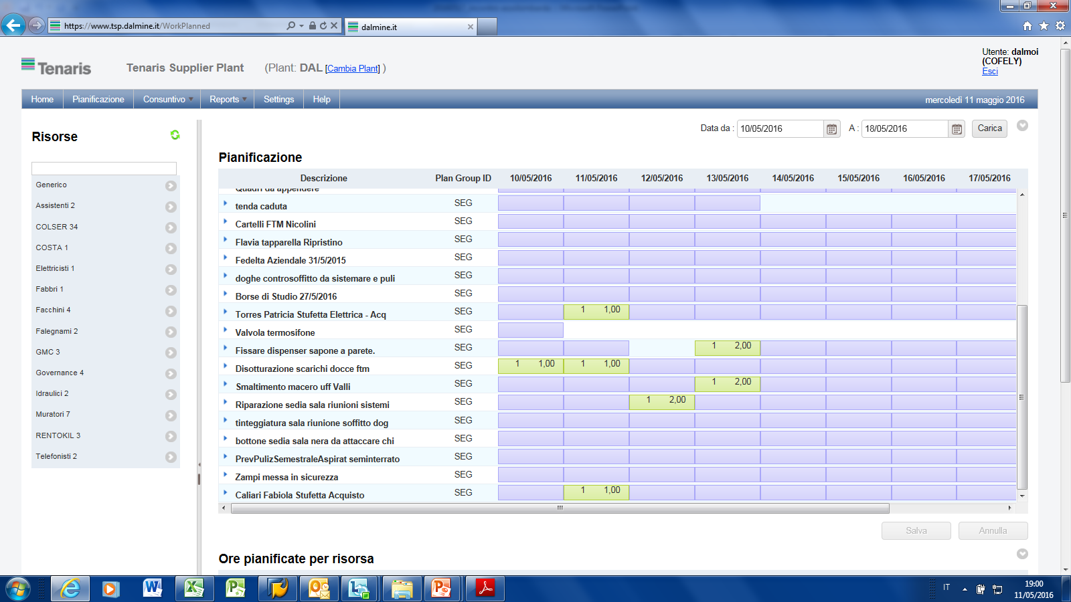
Gestione Servizi
Tenaris ha sviluppato un proprio S.I. per la gestione delle richieste e monitoraggio del fornitore sfruttando la piattaforma SAP PM Plant Maintenance
.
.

Slide 30
Gestione Servizi
Tenaris ha sviluppato un proprio S.I. per la gestione delle richieste e monitoraggio del fornitore sfruttando la piattaforma SAP PM Plant Maintenance
.

Slide 31
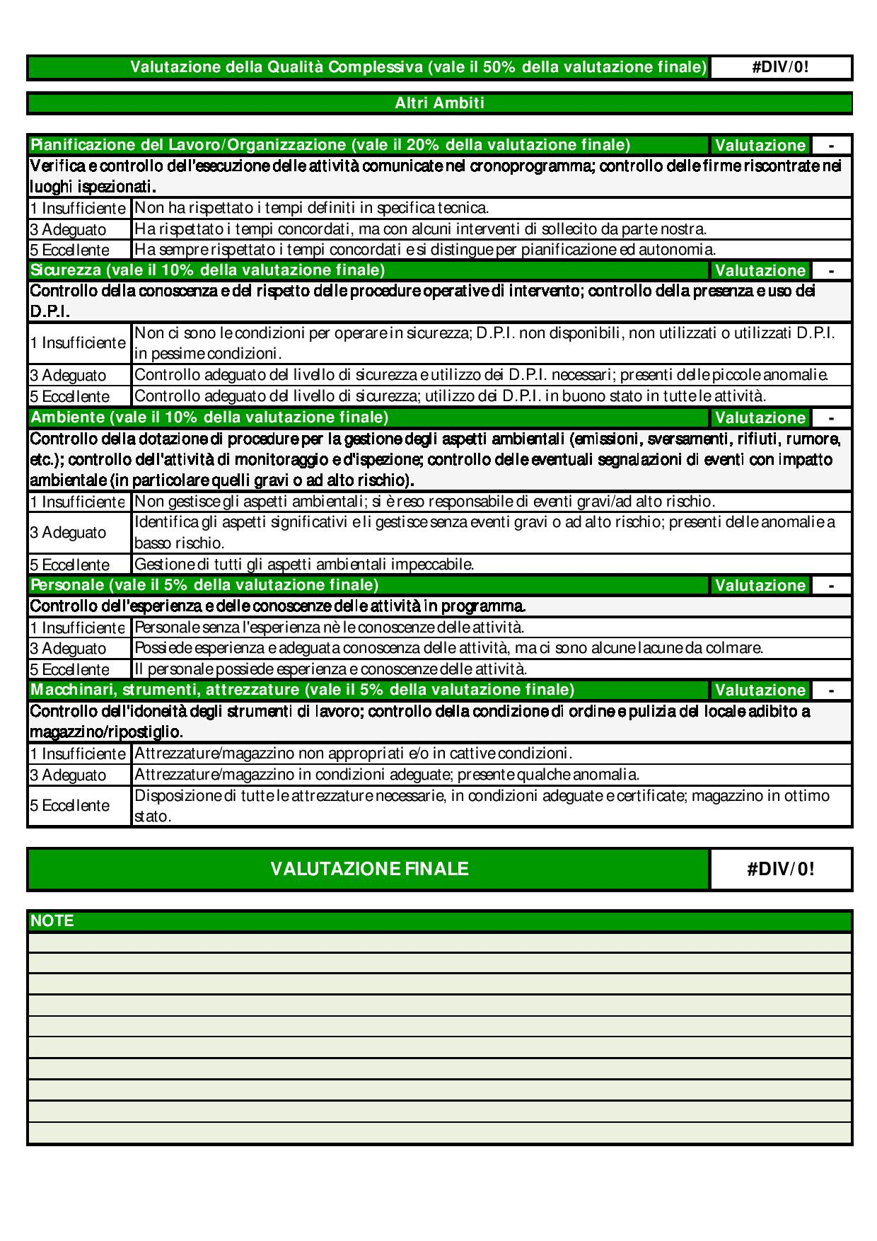
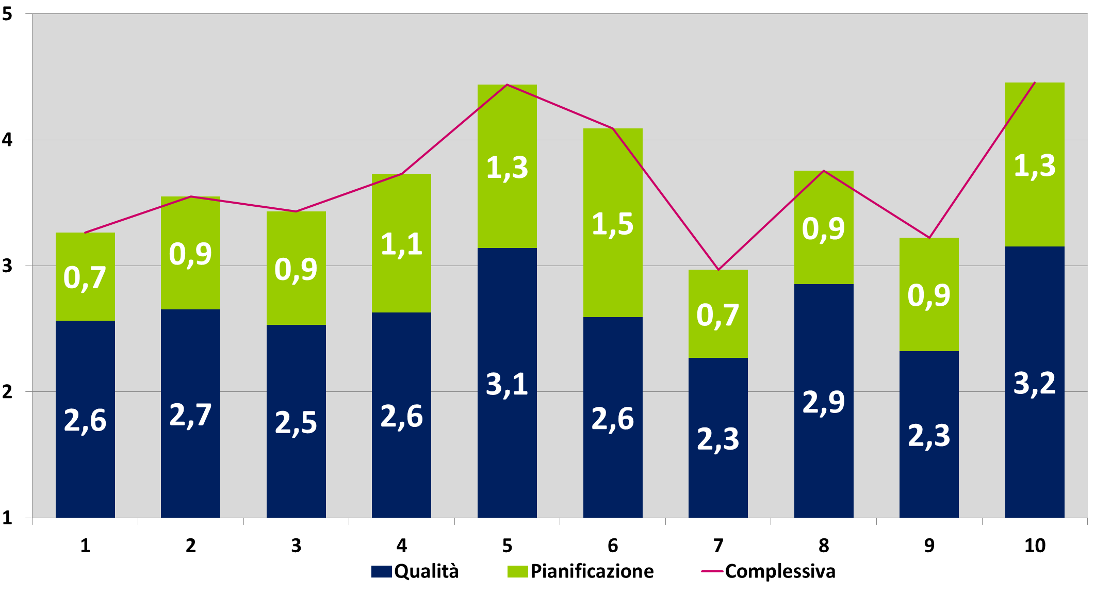
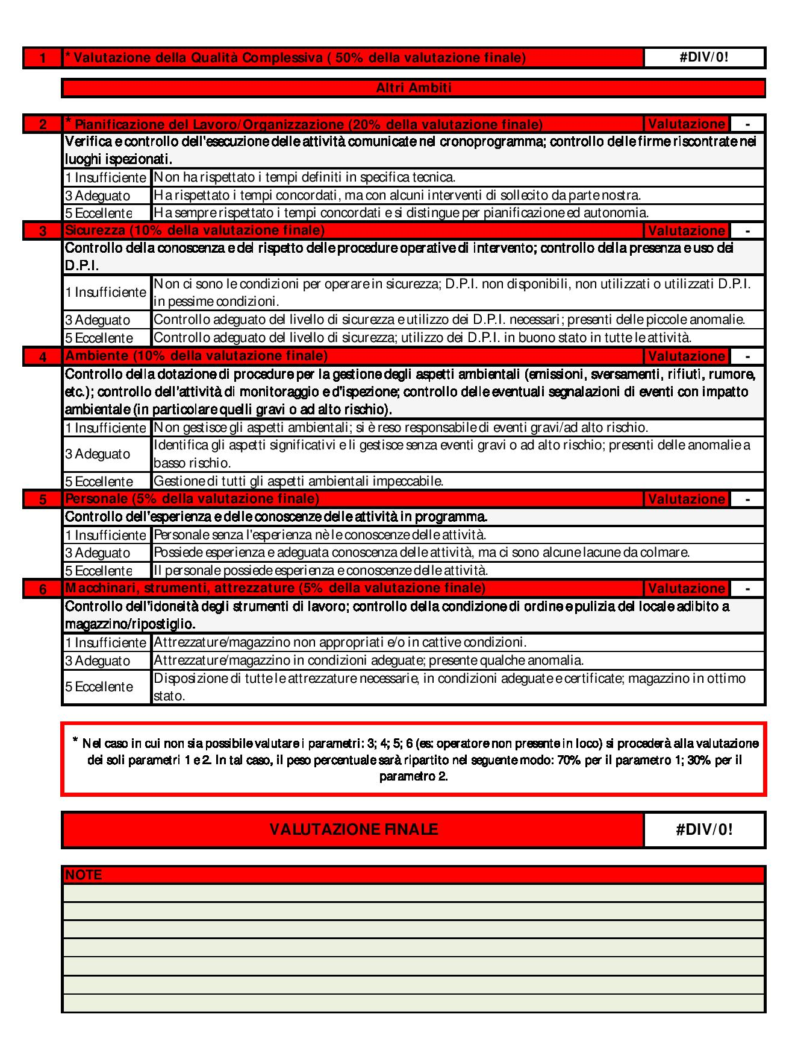
Indicatori Performance Cleaning Services
Parametri
Qualità 50%
Pianificazione 20 %
Sicurezza 10%
Ambiente 10%
Personale 5%
Equipment 5%
Con operatore in loco
Qualità 50%
Pianificazione 20 %
Sicurezza 10%
Ambiente 10%
Personale 5%
Equipment 5%
Senza operatore in loco
Qualità 70%
Pianificazione 30%
Target Livelli di Servizio
Qualità ≥ 2,8
Pianificazione ≥ 1,2
1
2
3
4
5
0,7
1,4
2,1
2,8
3,5
0,3
0,6
0,9
1,2
1,5

Slide 32
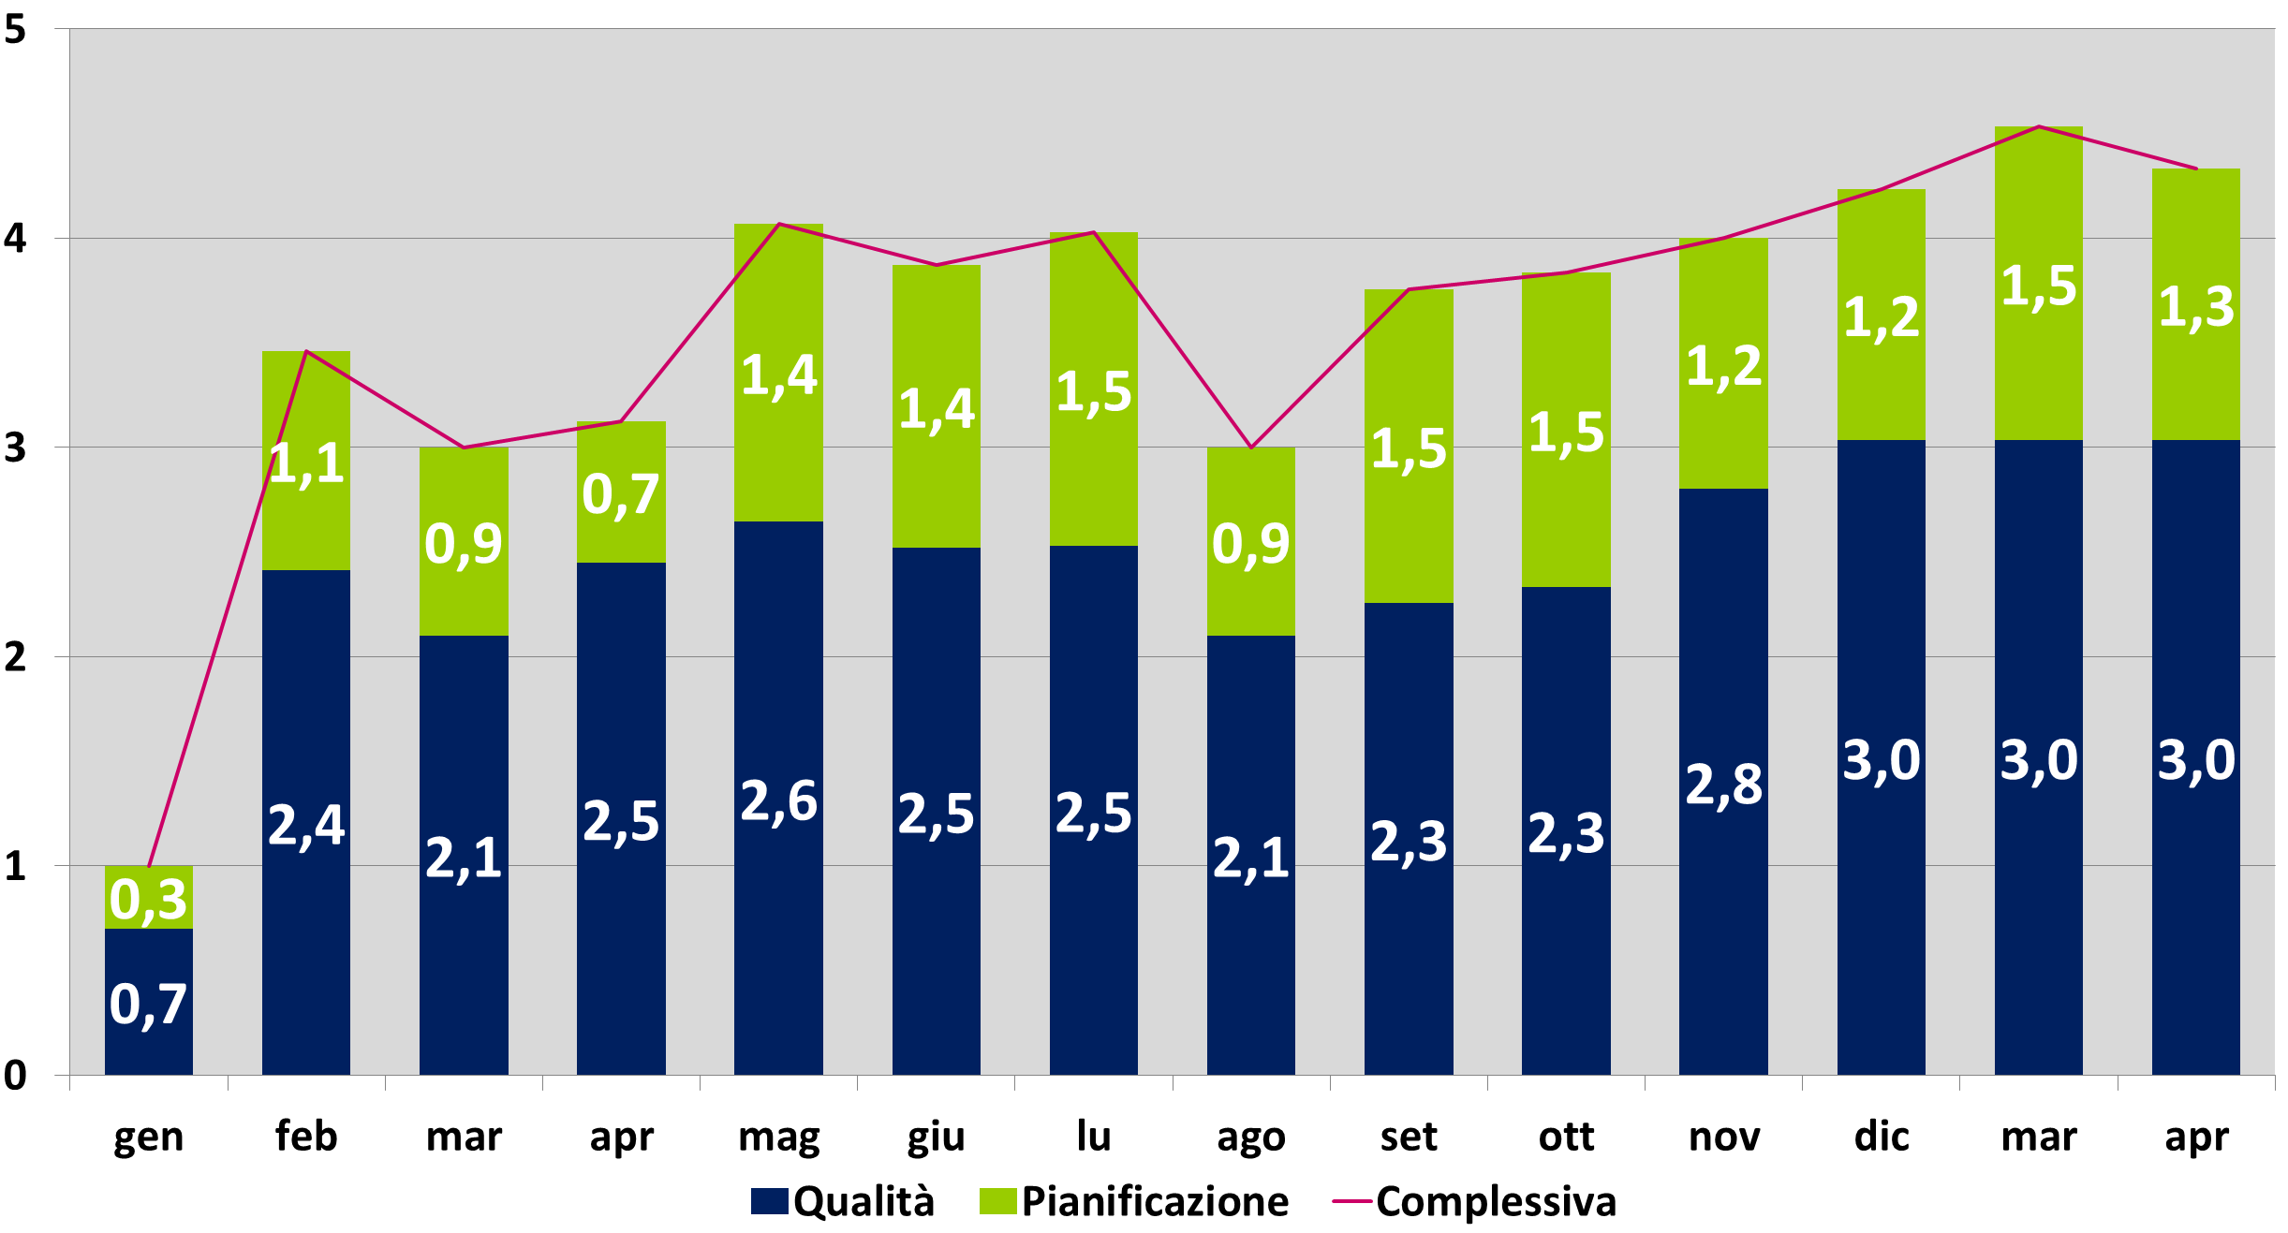
Indicatori Performance Maintenance Services
Parametri
Qualità 50%
Pianificazione 20 %
Sicurezza 10%
Ambiente 10%
Personale 5%
Equipment 5%
Con operatore in loco
Qualità 50%
Pianificazione 20 %
Sicurezza 10%
Ambiente 10%
Personale 5%
Equipment 5%
Senza operatore in loco
Qualità 70%
Pianificazione 30%
Target Livelli di Servizio
Qualità ≥ 2,8
Pianificazione ≥ 1,2
1
2
3
4
5
0,7
1,4
2,1
2,8
3,5
0,3
0,6
0,9
1,2
1,5

Slide 33
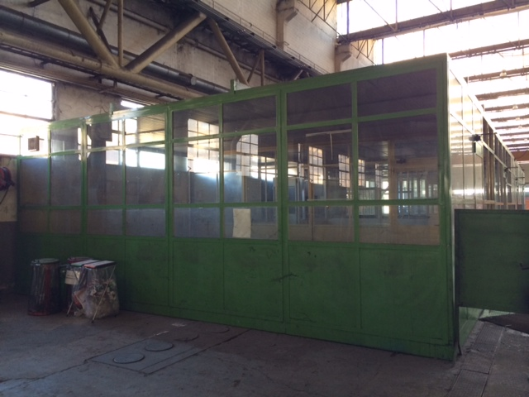
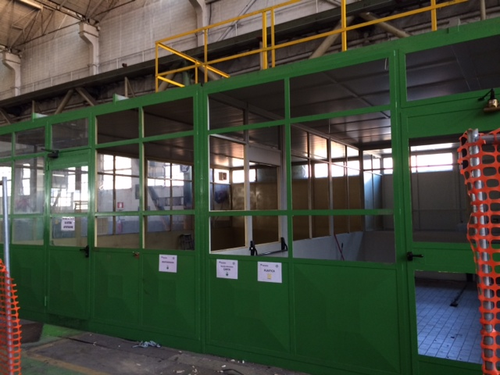
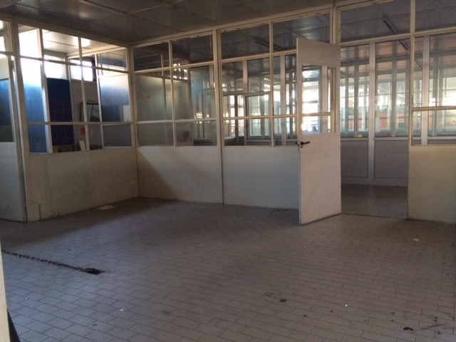
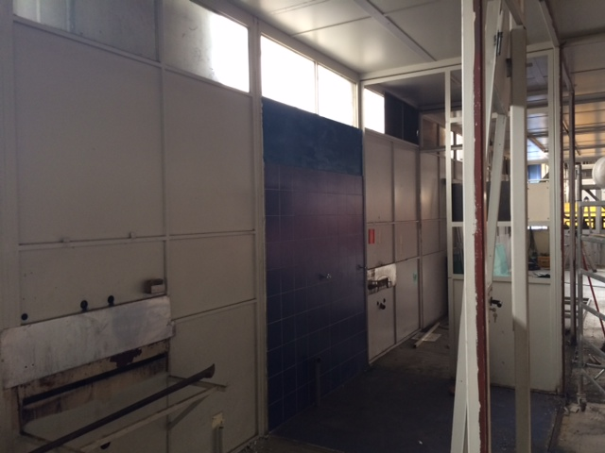
Progetti – uffici manutenzione centro elettrico

Slide 34
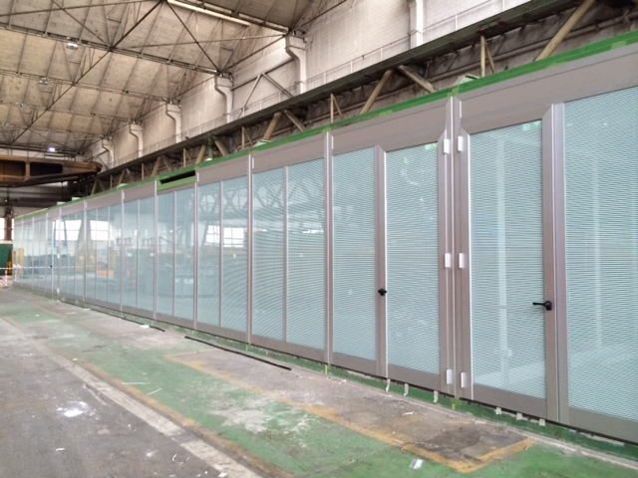
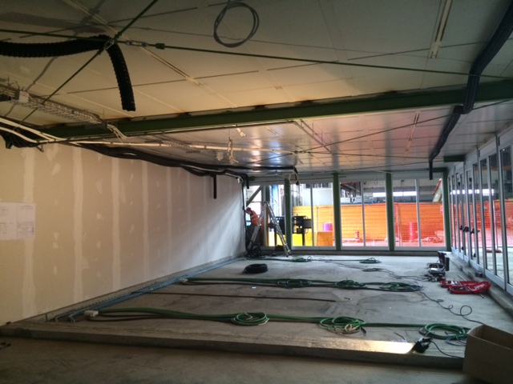
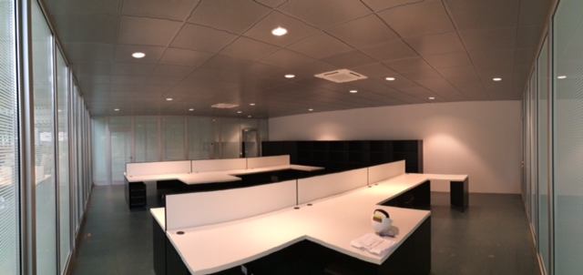
Progetti – uffici manutenzione centro elettrico
Notes:
250k€ lavori

Slide 35
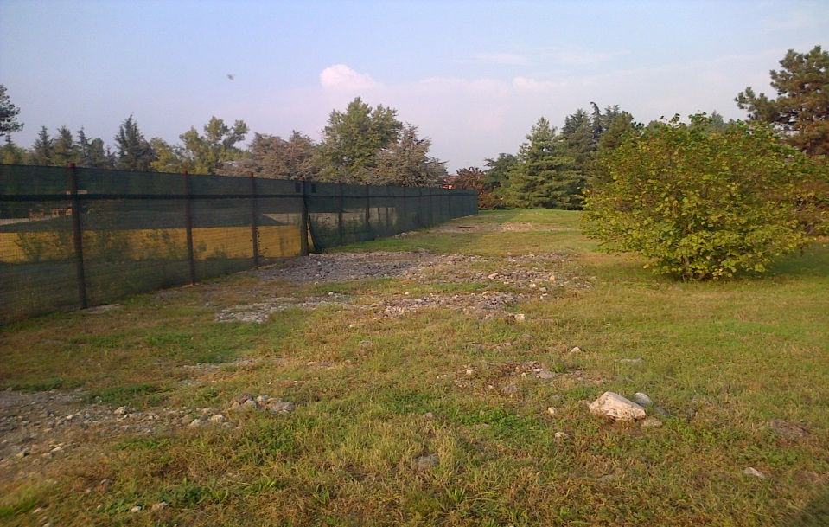
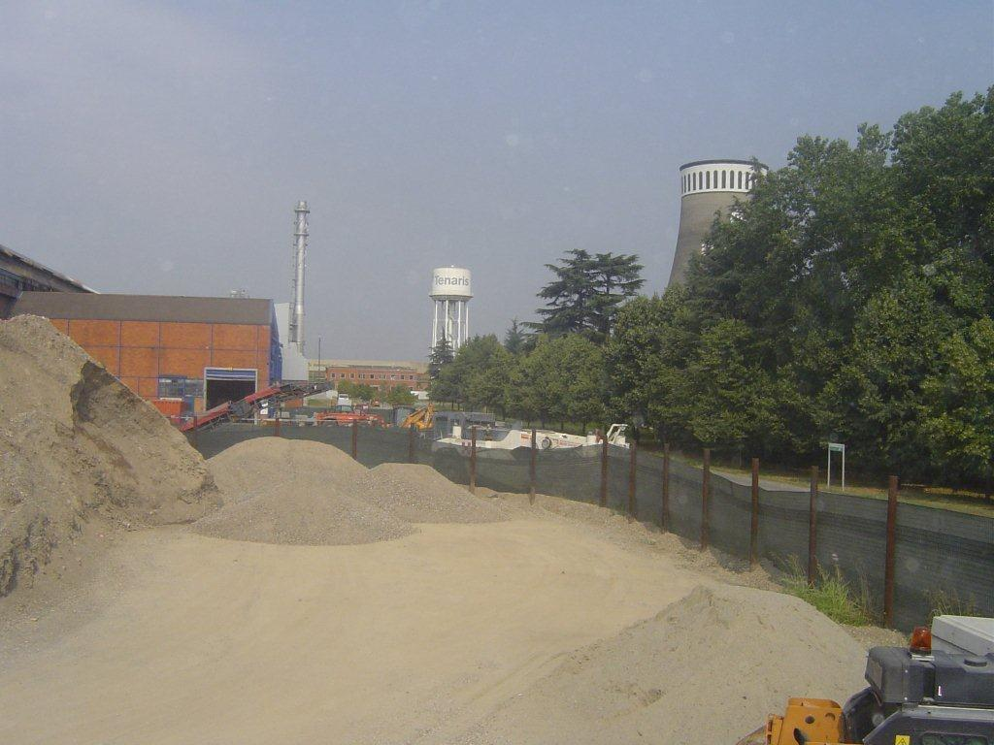
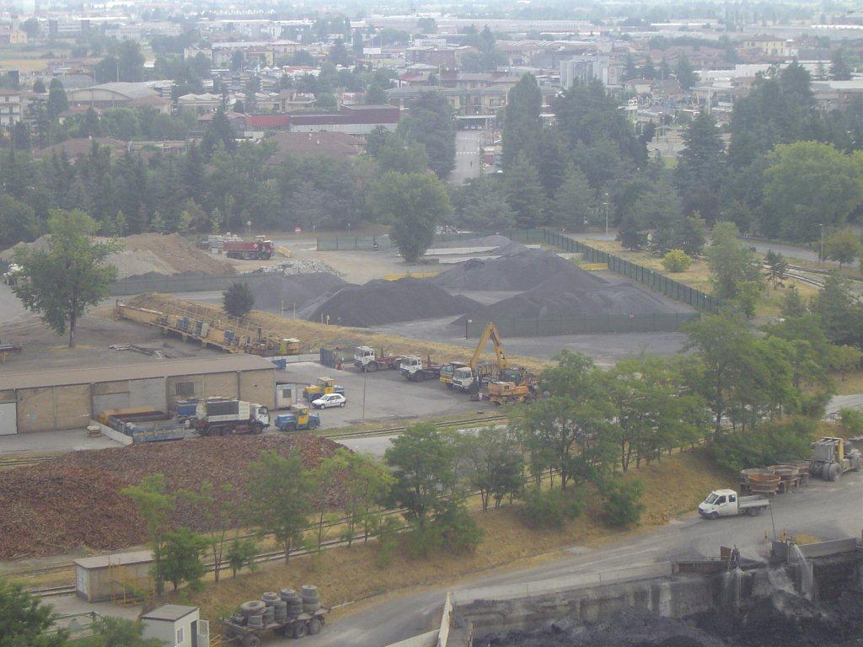
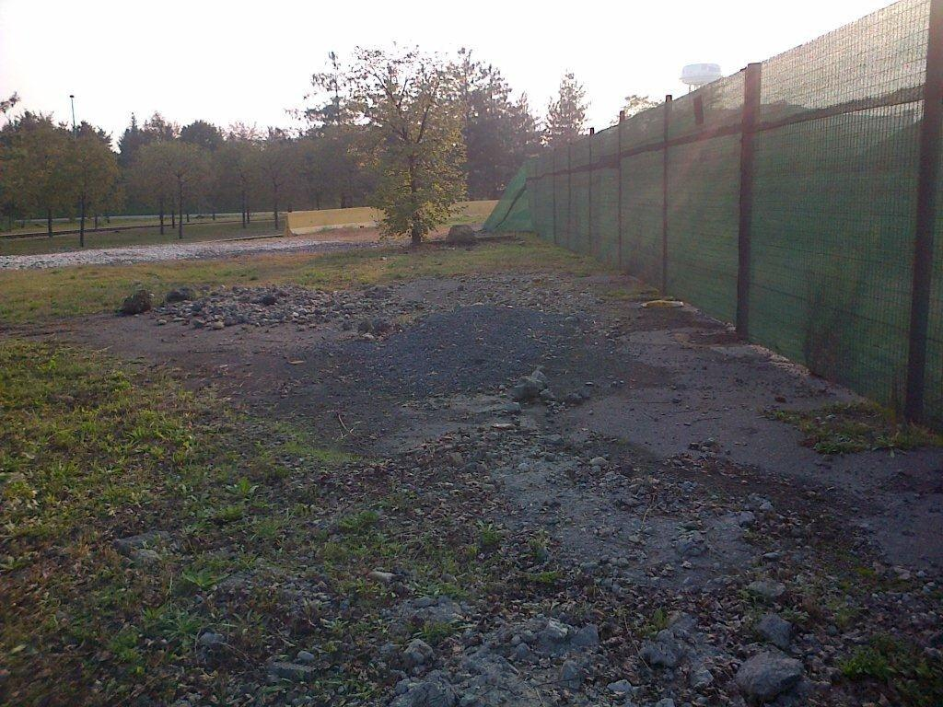
Progetti – Ecograin®

Slide 36
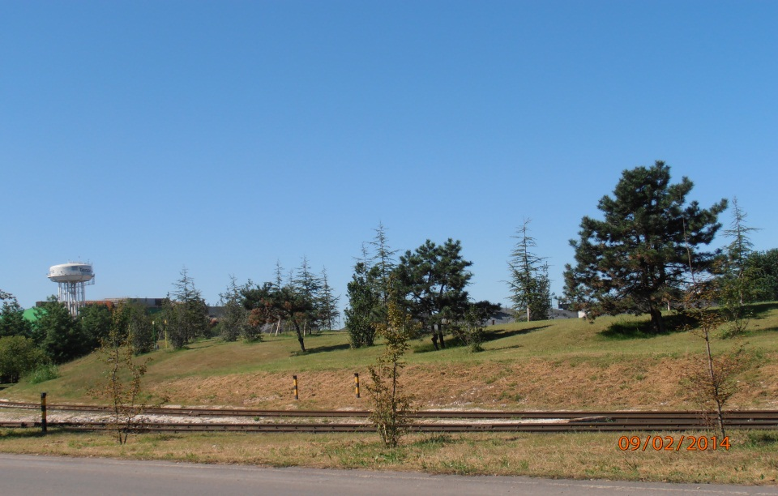
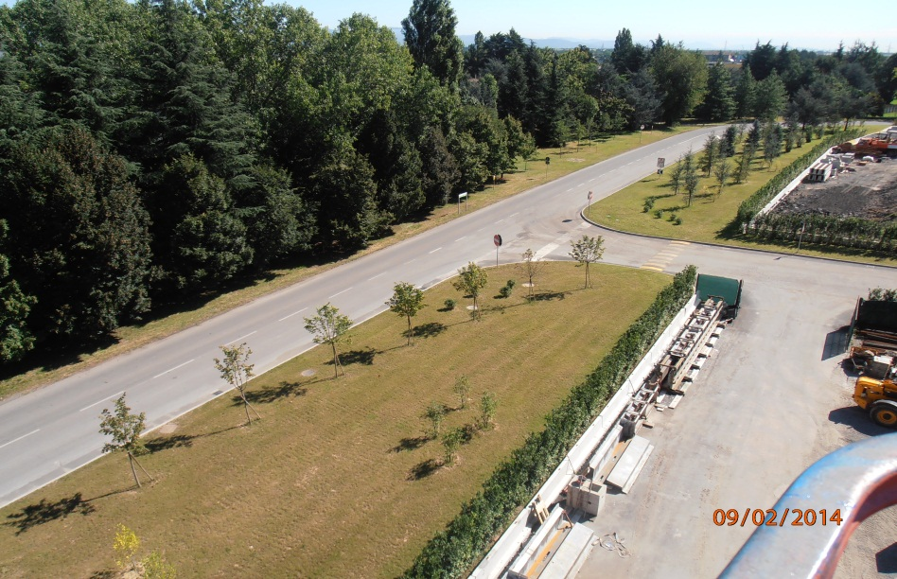
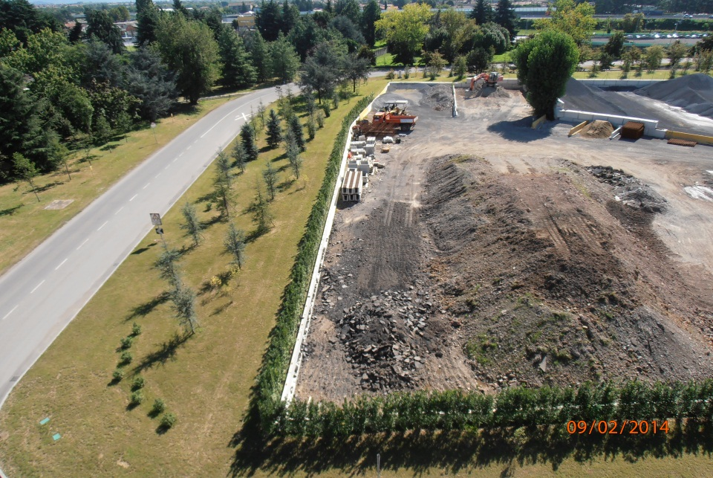
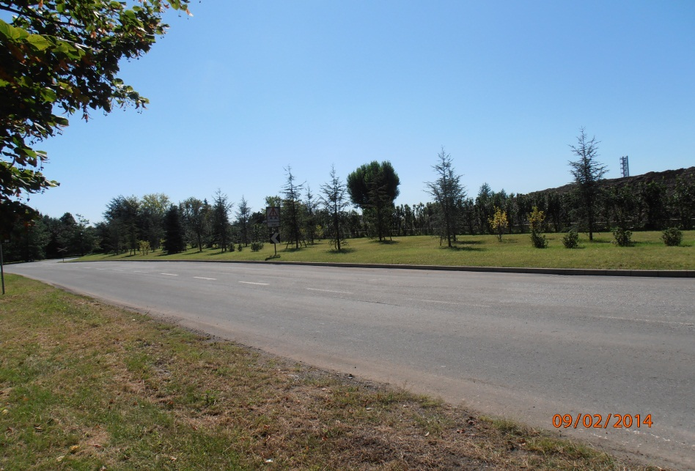
Progetti – Ecograin®
Notes:
Recupero terre a 12€/ton * 7.000ton => 94k€ risparmiati

Slide 37
Andrea Moioli – Facility & Waste coordinator
admoioli@tenaris.com
.

